Slide 1
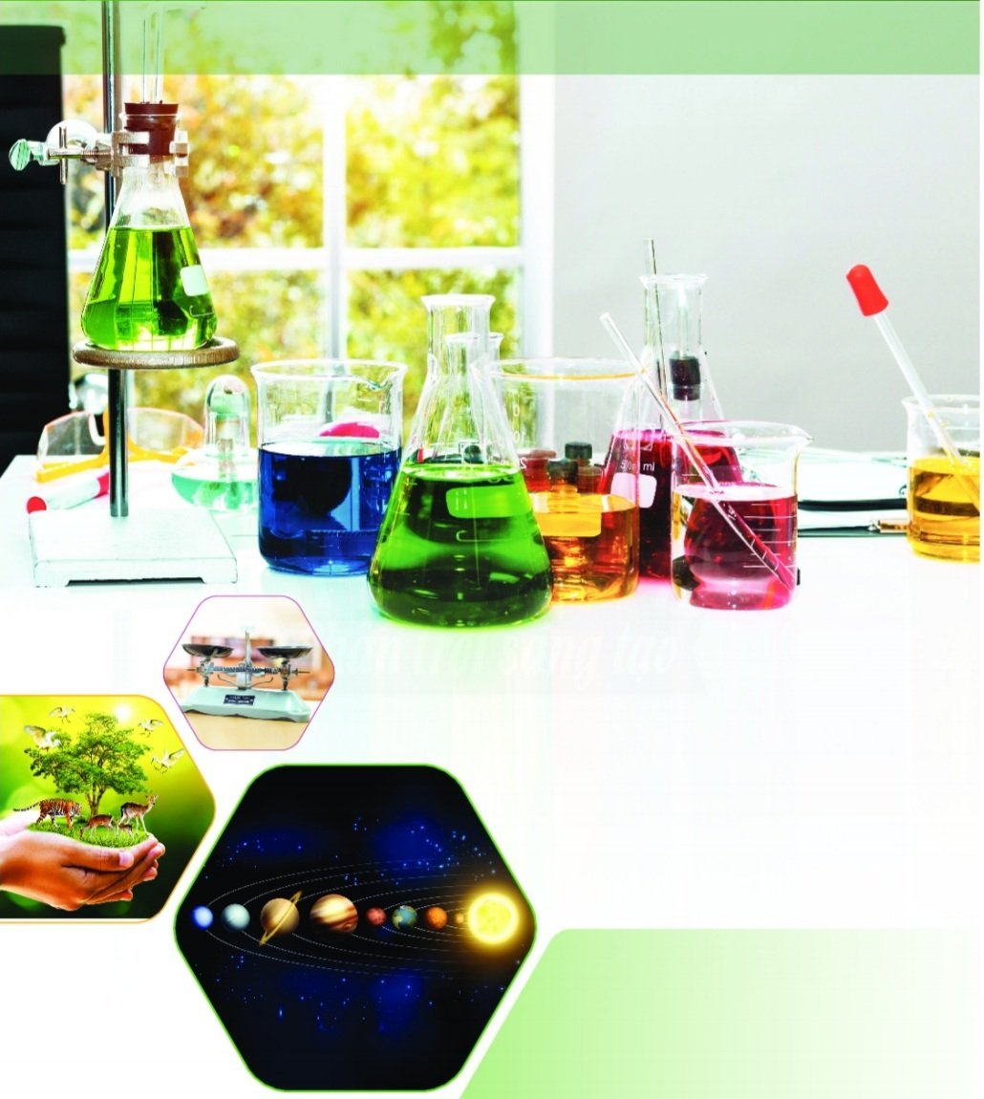
CHỦ ĐỀ MỞ ĐẦU
BÀI 2: CÁC LĨNH VỰC CHỦ YẾU CỦA
KHOA HỌC TỰ NHIÊN

Slide 2
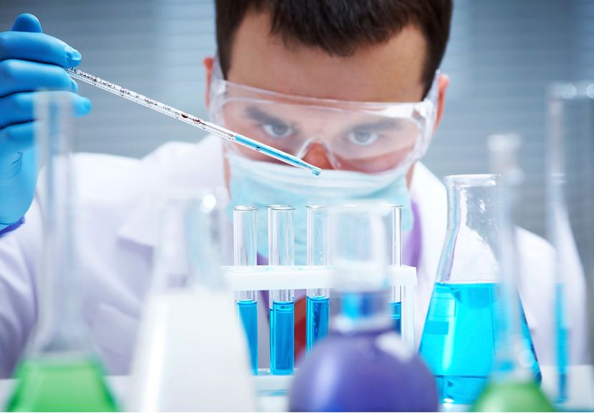
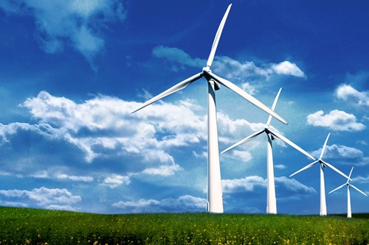
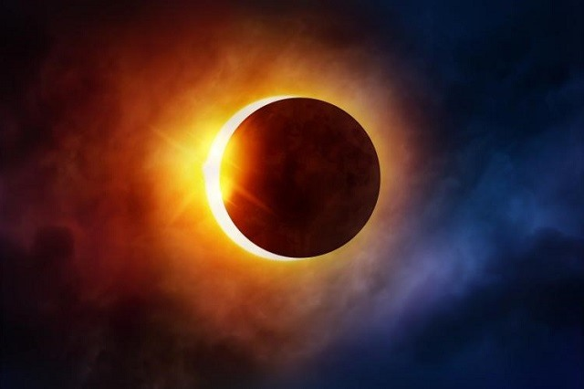
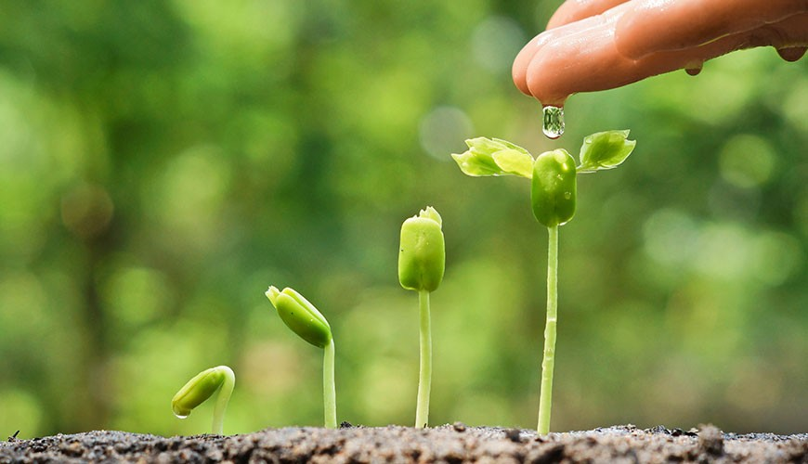
Em đã biết những lĩnh vực khoa học tự nhiên nào ?

Slide 3
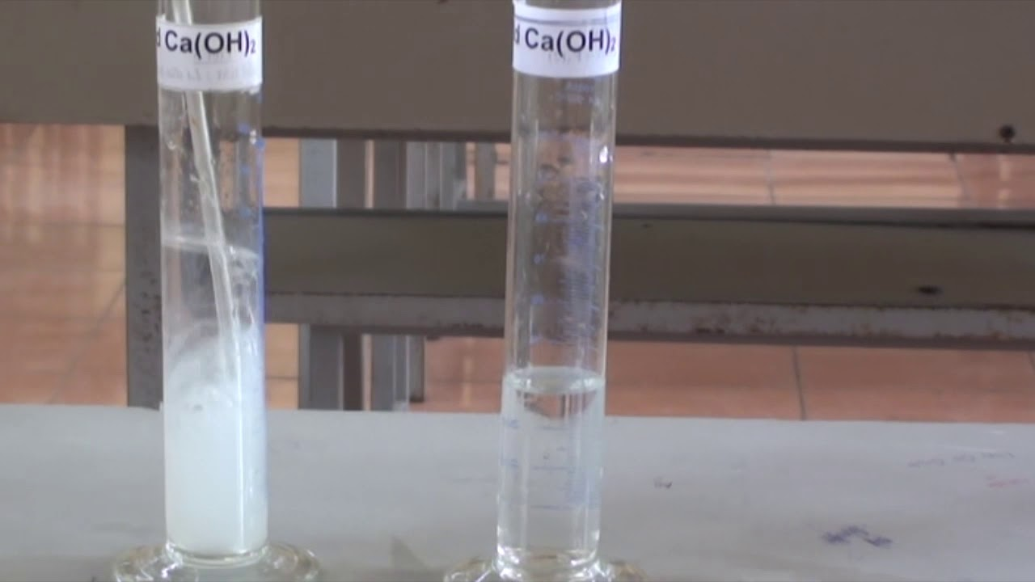
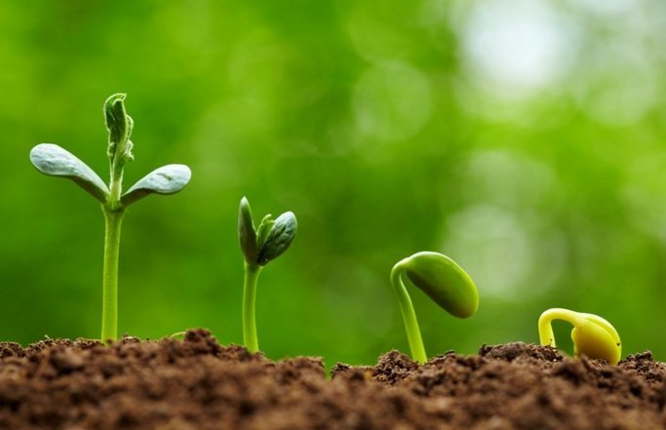
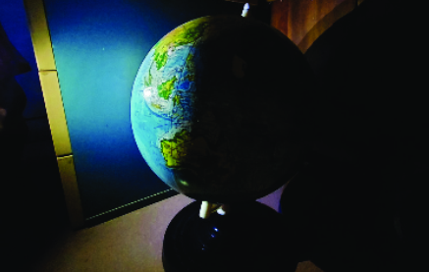
BÀI 2: CÁC LĨNH VỰC CHỦ YẾU CỦA KHOA HỌC TỰ NHIÊN
1/ Lĩnh vực chủ yếu của khoa học tự nhiên:
Hoạt động nhóm: Các nhóm HS tiến hành thí nghiệm 1, 2, 4. Yêu cầu quan sát hiện tượng xảy ra và dự đoán các thí nghiệm này thuộc lĩnh vực khoa học tự nhiên nào
Thí nghiệm 1: Cầm một tờ giấy giơ lên cao và buông tay
Thí nghiệm 2: Sục khí carbon dioxide vào cốc chứa nước vôi trong
Thí nghiệm 3: Quan sát quá trình nảy mầm của hạt đậu.
Thí nghiệm 4: Chiếu đèn pin vào quả địa cầu

Slide 4
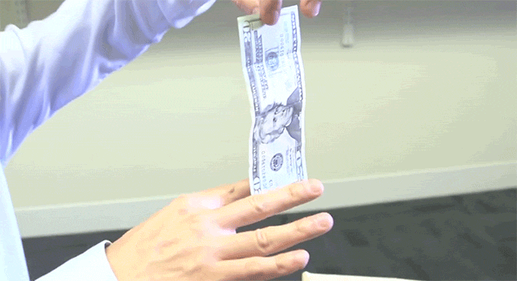
BÀI 2: CÁC LĨNH VỰC CHỦ YẾU CỦA KHOA HỌC TỰ NHIÊN
1/ Lĩnh vực chủ yếu của khoa học tự nhiên:
Thí nghiệm 1: Cầm một tờ giấy giơ lên cao và buông tay
Vật lí học
Hiện tượng: Tờ tiền giấy (hoặc tờ giấy) sau khi được thả sẽ từ từ rơi xuống.

Slide 5
BÀI 2: CÁC LĨNH VỰC CHỦ YẾU CỦA KHOA HỌC TỰ NHIÊN
1/ Lĩnh vực chủ yếu của khoa học tự nhiên:
Thí nghiệm 2: Sục khí carbon dioxide vào cốc chứa nước vôi trong
Hóa học
Hiện tượng: Nước vôi đục dần và xuất hiện chất rắn màu trắng, không tan (kết tủa). Nếu tiếp tục sục khí carbon dioxide (CO2) đến dư thì kết tủa sẽ tan dần và dung dịch trở nên trong suốt.

Slide 6
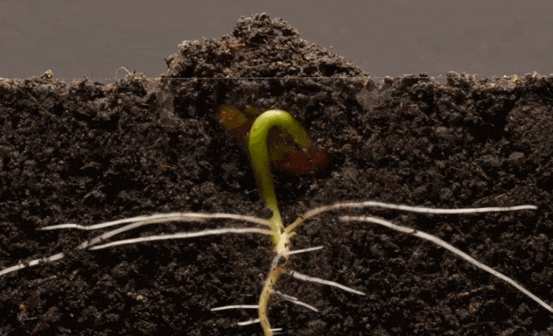
BÀI 2: CÁC LĨNH VỰC CHỦ YẾU CỦA KHOA HỌC TỰ NHIÊN
1/ Lĩnh vực chủ yếu của khoa học tự nhiên:
Thí nghiệm 3: Quan sát quá trình nảy mầm của hạt đậu.
Sinh học
Hiện tượng: Sau khi hấp thu nước, hạt đậu sẽ nảy mầm và phát triển thành cây hoàn chỉnh.

Slide 7
BÀI 2: CÁC LĨNH VỰC CHỦ YẾU CỦA KHOA HỌC TỰ NHIÊN
1/ Lĩnh vực chủ yếu của khoa học tự nhiên:
Thí nghiệm 4: Chiếu đèn pin vào quả địa cầu
Thiên văn học
Hiện tượng: Một chu kì ngày và đêm kéo dài 24 giờ do Trái Đất quay xung quanh một trục. Nhờ vào Mặt Trời mà có ban ngày nhưng Mặt Trời chỉ có thể chiếu sáng được 1/2 bề mặt Trái Đất.Do đó, khi 1/2 bề mặt Trái Đất này là ban ngày thì 1/2 bề mặt Trái Đất còn lại là ban đêm và ngược lại.

Slide 8
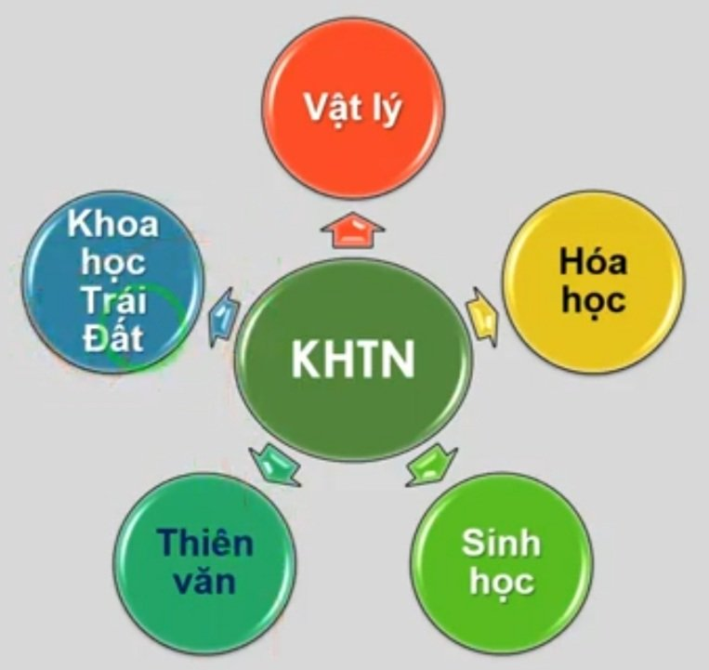
BÀI 2: CÁC LĨNH VỰC CHỦ YẾU CỦA KHOA HỌC TỰ NHIÊN
1/ Lĩnh vực chủ yếu của khoa học tự nhiên:
Khoa học tự nhiên bao gồm một số lĩnh vực chính như:
Vật lí học nghiên cứu về thế giới vật chất và sự vận động của chúng.
Hoá học nghiên cứu về chất và sự biến đổi của chúng.
Sinh học nghiên cứu về các vật sống, mối quan hệ giữa chúng với nhau và với môi trường.
Khoa học Trái Đất nghiên cứu về Trái Đất và bầu khí quyển của nó.
Thiên văn học nghiên cứu về quy luật vận động và biến đổi của các vật thể trên bầu trời .
Khoa học tự nhiên bao gồm những lĩnh vực chính nào?

Slide 9
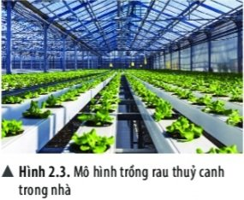
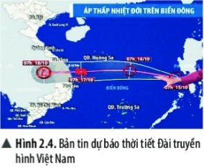
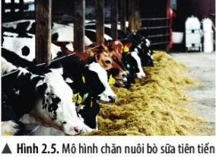
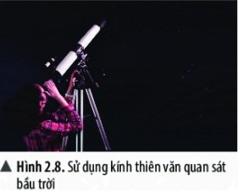
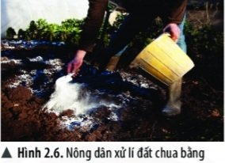
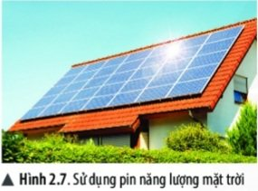
BÀI 2: CÁC LĨNH VỰC CHỦ YẾU CỦA KHOA HỌC TỰ NHIÊN
Theo em các ứng dụng trong hình 2.3 đến 2.8 liên quan đến những lĩnh vực nào của khoa học tự nhiên?
1/ Lĩnh vực chủ yếu của khoa học tự nhiên:
Sinh học
Khoa học Trái Đất
Sinh học
Hóa học
Vật lý học
Thiên văn học

Slide 10
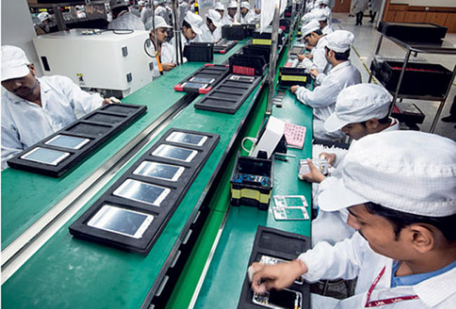
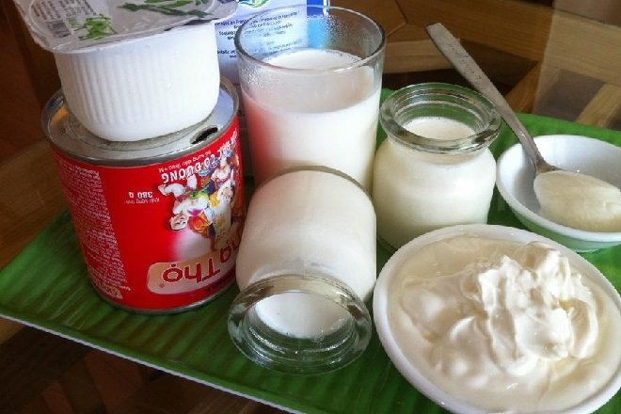
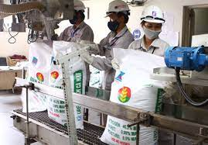
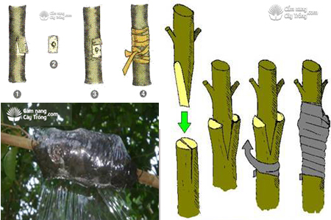
BÀI 2: CÁC LĨNH VỰC CHỦ YẾU CỦA KHOA HỌC TỰ NHIÊN
Theo em các ứng dụng trong hình này liên quan đến những lĩnh vực nào của khoa học tự nhiên?
1/ Lĩnh vực chủ yếu của khoa học tự nhiên:
Vật lý học
Hóa học
Sinh học
Sản xuất điện thoại
Làm sữa chua
Hóa học
Sinh học
Sinh học
Sản xuất phân bón
Cách ghép, chiết cây

Slide 11
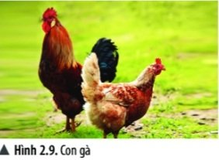
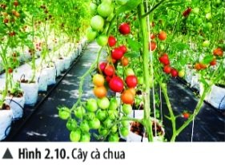
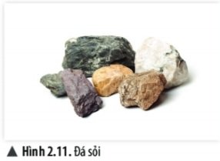
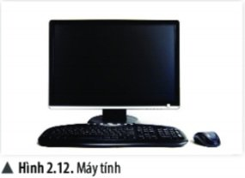
BÀI 2: CÁC LĨNH VỰC CHỦ YẾU CỦA KHOA HỌC TỰ NHIÊN
2/ Vật sống và vật không sống:
*Phân biệt vật sống và vật không sống
Hoạt động nhóm: Yêu cầu quan sát hình 2.9 đến 2.12 và thảo luận trả lời câu hỏi:
? Các vật trong hình có đặc điểm gì khác nhau.
?Vật nào là vật sống, vật không sống.

Slide 12
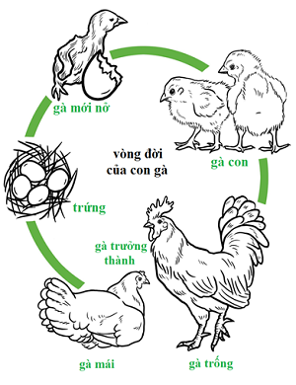
BÀI 2: CÁC LĨNH VỰC CHỦ YẾU CỦA KHOA HỌC TỰ NHIÊN
2/ Vật sống và vật không sống:
Con gà: được ấp nở từ quả trứng, khi trưởng thành được sử dụng để cung cấp thực phẩm cho con người. Nếu có gà trống thụ tinh, gà mái sẽ tiếp tục đẻ trứng và ấp nở thành gà con theo vòng khép kín. Quá trình sinh trưởng, phát triển của chúng cần có môi trường sống, chất sống, …

Slide 13
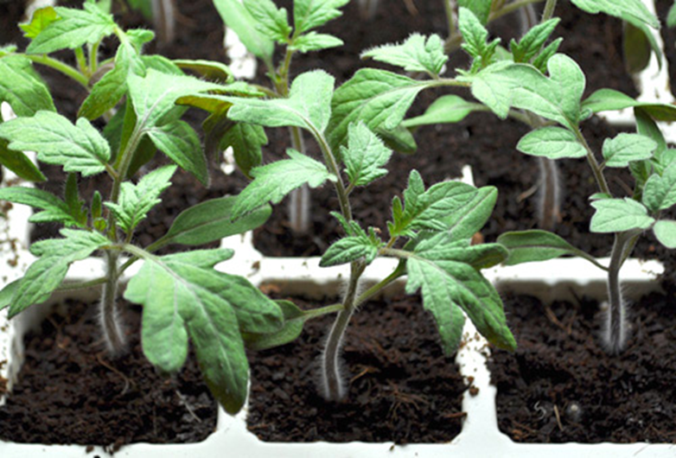
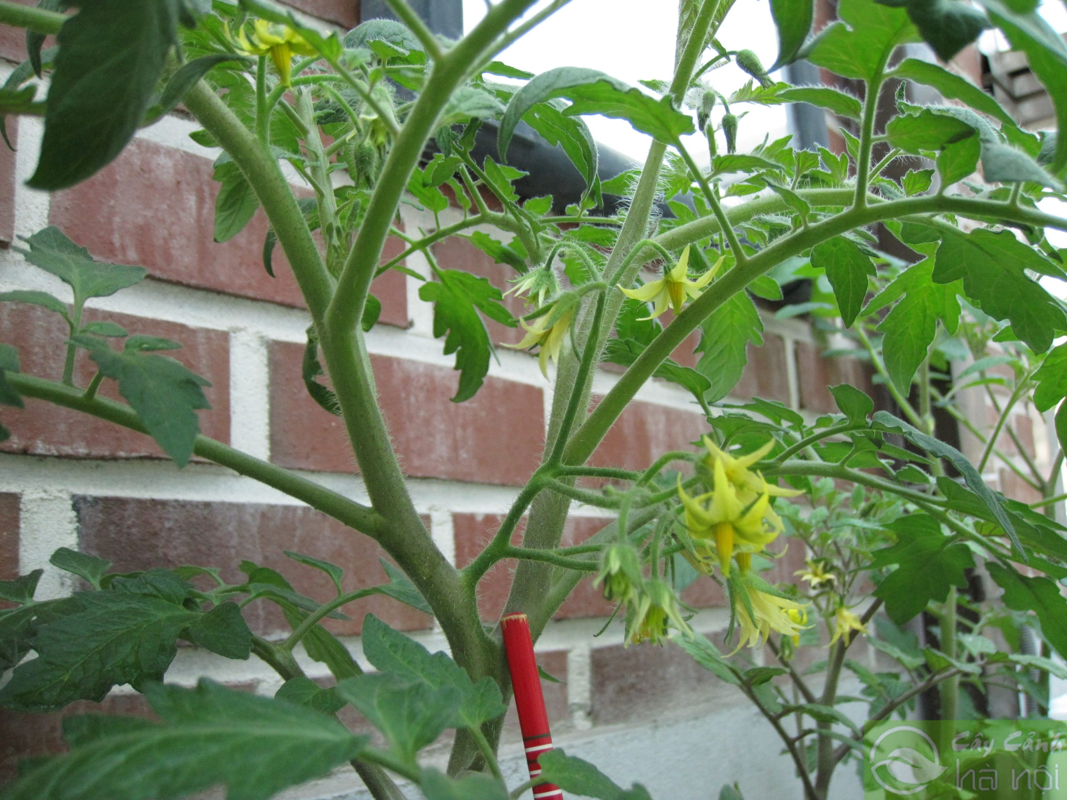
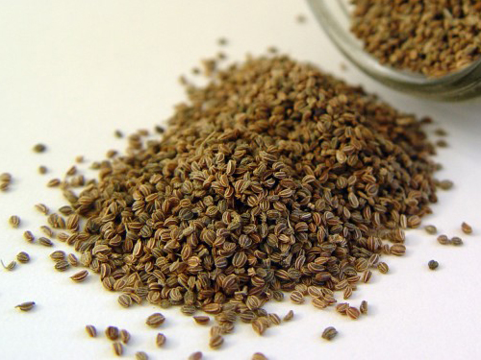
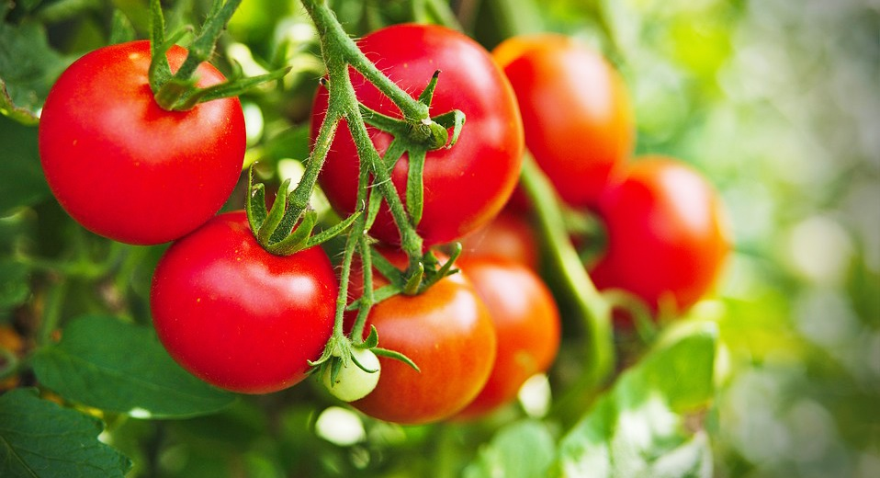
BÀI 2: CÁC LĨNH VỰC CHỦ YẾU CỦA KHOA HỌC TỰ NHIÊN
2/ Vật sống và vật không sống:
Cây cà chua: được trồng từ hạt cà chua, cung cấp nguồn thực phẩm cho con người. Khi cà chua ra quả, quả chín và cho hạt có thể được trồng trở lại thành cây cà chua theo vòng khép kín. Qua trình sinh trưởng, phát triển của chúng cần có môi trường sống, chất sống, …
Cây con
Hạt
Cây trưởng thành
Kết trái

Slide 14
BÀI 2: CÁC LĨNH VỰC CHỦ YẾU CỦA KHOA HỌC TỰ NHIÊN
2/ Vật sống và vật không sống:
Đá sỏi: do tự nhiên tạo ra, không trao đổi chất, không có khả năng phát triển và sinh sản.
Máy tính: do con người chế tạo ra để sử dụng trong học tập, nghiên cứu khoa học, lao động sản xuất và cuộc sống hằng ngày.Tivi không trao đổi chất, không có khả năng phát triển và sinh sản.

Slide 15
TT | Vật | Lớn lên | Sinh sản | Di chuyển | Lấy các chất cần thiết | Loại bỏ các chất thải | Xếp loại
 |  |  |  |  |  |  | Vật sống | Vật không sống
1 | Con gà | ✓ | ✓ | ✓ | ✓ | ✓ | ✓
2 | Cây cà chua | ✓ | ✓ |  | ✓ |  | ✓
3 | Đá sỏi | ✗ | ✗ | ✗ | ✗ | ✗ |  | ✗
4 | Áp thấp nhiệt đới | ✗ | ✗ | ✗ | ✗ | ✗ |  | ✗
5 | Máy tính | ✗ | ✗ | ✗ | ✗ | ✗ |  | ✗
6 | Ngôi sao | ✗ | ✗ | ✗ | ✗ | ✗ |  | ✗
7 | Cây rau | ✓ | ✓ |  | ✓ |  | ✓
8 | Con bò sữa | ✓ | ✓ | ✓ | ✓ | ✓ | ✓

Slide 16
BÀI 2: CÁC LĨNH VỰC CHỦ YẾU CỦA KHOA HỌC TỰ NHIÊN
2/ Vật sống và vật không sống:
Vậy theo em đâu là vật sống đâu là vật không sống?
Vật sống
Vật sống
Vật không sống
Vật không sống

Slide 17
BÀI 2: CÁC LĨNH VỰC CHỦ YẾU CỦA KHOA HỌC TỰ NHIÊN
2/ Vật sống và vật không sống:
Con gà, cây cà chua cần những điều kiện gì để sống?
Đá sỏi, máy tính có cần những điều kiện giống như con gà, cây cà chua để tồn tại không?
Vật sống
Vật không sống
Đá sỏi, máy tính không cần những điều kiện giống như con gà, cây cà chua để tồn tại.
Con gà, cây cà chua cần thức ăn và nước để duy trì sự sống.
Quá trình trao đổi chất
Vật sống
Vật không sống

Slide 18
BÀI 2: CÁC LĨNH VỰC CHỦ YẾU CỦA KHOA HỌC TỰ NHIÊN
2/ Vật sống và vật không sống:
-Vật sống: Có sự trao đổi chất với môi trường bên trong và ngoài cơ thể, có khả năng sinh trưởng, phát triển, sinh sản.
-Vật không sống: Không có sự trao đổi chất, không có khả năng sinh trưởng, phát triển và sinh sản.

Slide 19
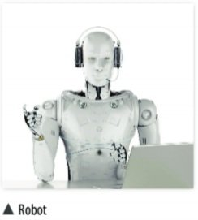
BÀI 2: CÁC LĨNH VỰC CHỦ YẾU CỦA KHOA HỌC TỰ NHIÊN
2/ Vật sống và vật không sống:
Robot là vật sống hay vật không sống?
Robot có trao đổi chất không ?
Robot có sinh trưởng và phát triển không ?
Robot có sinh sản không ?
Kết luận robot không có đặc trưng sống. Do đó, nó là vật không sống.

Slide 20
BÀI 2: CÁC LĨNH VỰC CHỦ YẾU CỦA KHOA HỌC TỰ NHIÊN
Bài tập:
Câu 1: Em hãy kể tên một số hoạt động trong thực tế liên quan chủ yếu đến lĩnh vực khoa học tự nhiên:
a) Vật lý học b) Hóa học c) Sinh học d) Khoa học Trái Đất e) Thiên văn học
Vật lí học: đạp xe để xe chuyển động, dung cần cẩu nâng hàng, ….
Hóa học: bón phân đạm cho cây trồng, quá trình lên men rượu, …
Sinh học: cắt ghép, chiết cành, sản xuất phân vi sinh, …
Khoa học Trái Đất: dự báo thời tiết, cảnh báo lũ quét, song thần, sạt lở, …
Thiên văn học: quan sát hiện tượng nhật thực, nguyệt thực, …

Slide 21
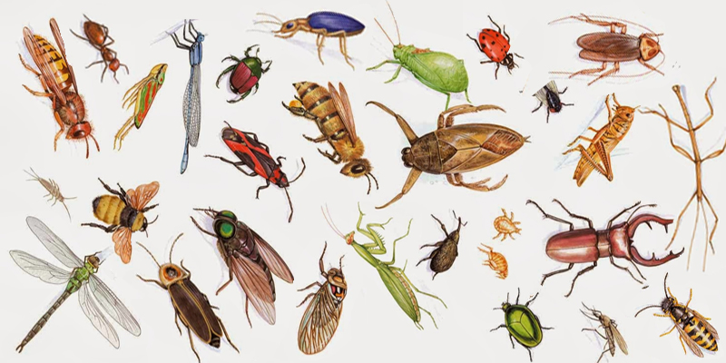
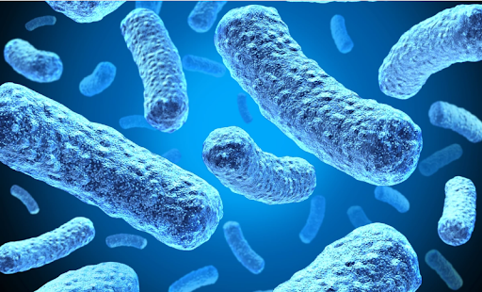
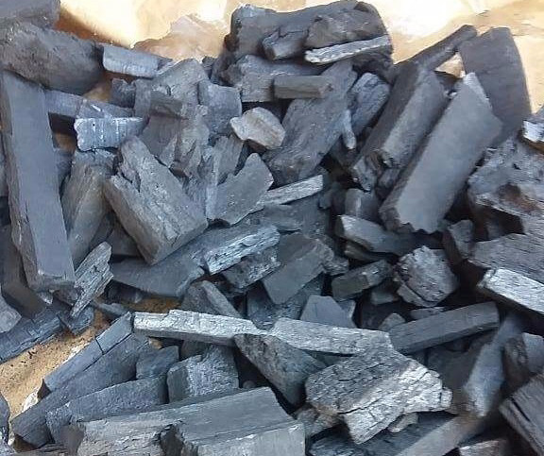
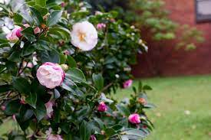
BÀI 2: CÁC LĨNH VỰC CHỦ YẾU CỦA KHOA HỌC TỰ NHIÊN
Bài tập:
Câu 2: Vật nào sau đây gọi là vật không sống?
A. Côn trùng
B. Vi khuẩn
C. Than củi
D. Cây hoa

Slide 22
BÀI 2: CÁC LĨNH VỰC CHỦ YẾU CỦA KHOA HỌC TỰ NHIÊN
Bài tập:
Câu 3: Em có thể phân biệt khoa học về vật chất (vật lí, hóa học,...) và khoa học về sự sống (sinh học) dựa vào sự khác biệt nào?
Có thể dựa vào đối tượng nghiên cứu để phân biệt khoa học về vật chất và hoa học về sự sống.
- Đối tượng nghiên cứu của khoa học về sự sống là các vật sống.
- Đối tượng nghiên cứu của khoa học về vật chất là các vật không sống .

Slide 23
HƯỚNG DẪN VỀ NHÀ
LÀM VIỆC NHÓM
Cá nhân sưu tầm tranh ảnh về ứng dụng của KHTN
Nhóm tập hợp, ghép thành poster

Slide 24
XIN CHÂN THÀNH CẢM ƠN QUÝ THẦY CÔ!

